Slide 1

Dieren voor Dieren
Animaux pour Animaux
juni-juli 2014 / juin-juillet 2014

Slide 2
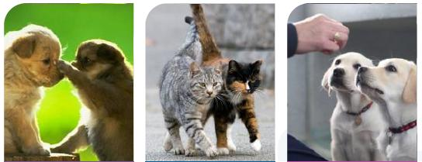

DOEL - OBJECTIF
Sensibilisering
rond vakantie
Sensibilisation
autour acances
Promoten adoptie asieldieren –
Promouvoir l’adoption des animaux de refuge
Maaltijden inzamelen
Collectionner des repas

Slide 3
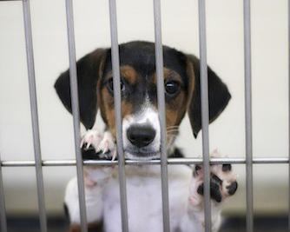
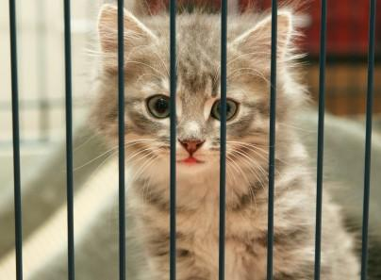
1. SENSIBILISATION - SENSIBILISERING

Slide 4
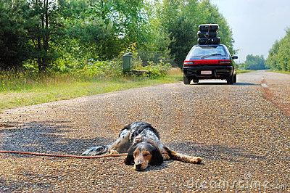
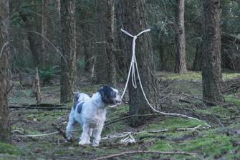
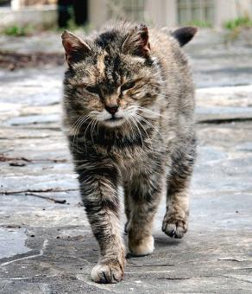
Ieder jaar meer dan 24.000 honden & 31.000 katten – 2/3de in zomerperiode!
Chaque été plus que 24.000 chiens & 31.000 chats – 2/3de pendant période d’été!

Slide 5
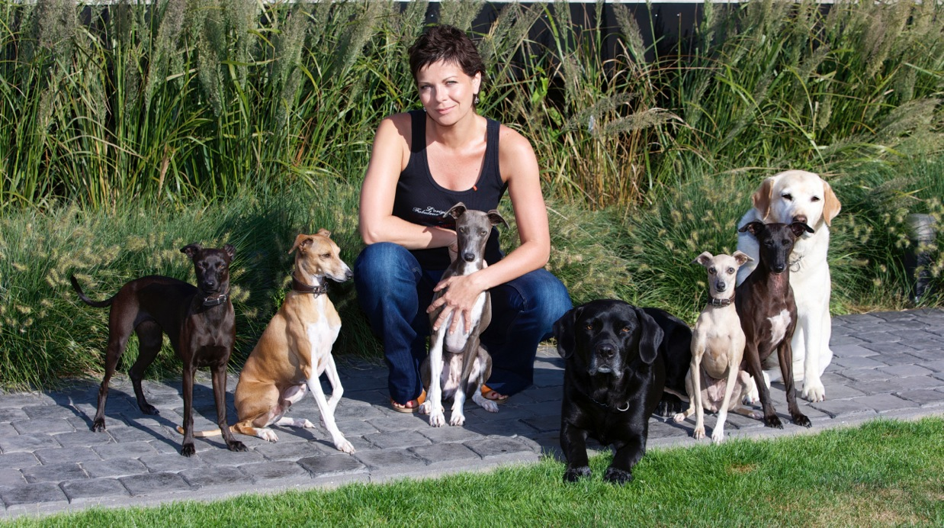
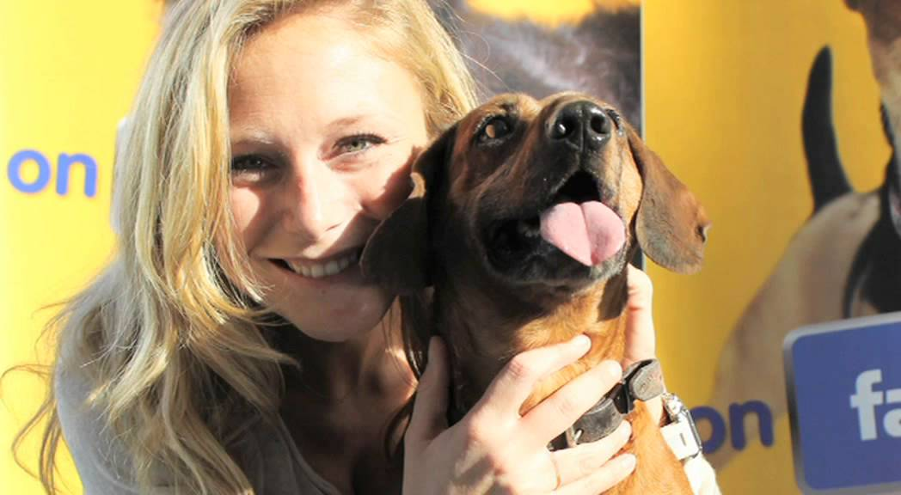
GEENA
LISA
JULIE
TATON

Slide 6
TIPS & TRICKS
TOGETHER ON SUMMER HOLIDAY
PREPARING THE TRIP
ON THE ROAD
AT THE DESTINATION
ANIMALS STAYS
AT HOME
FRIEND/FAMILY
PROFESSIONAL CAREGIVER
ANIMAL HOSTEL

Slide 7


DIGITAL DOWNLOAD

Slide 8
2. ADOPTIE - ADOPTION
PARTNERSHIP MARS – HET BLAUWE KRUIS
PARTENARIAT MARS – LA CROIX BLEUE

Slide 9

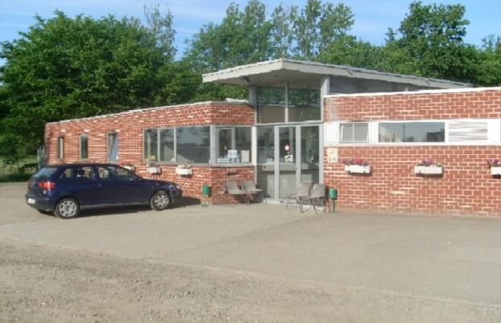
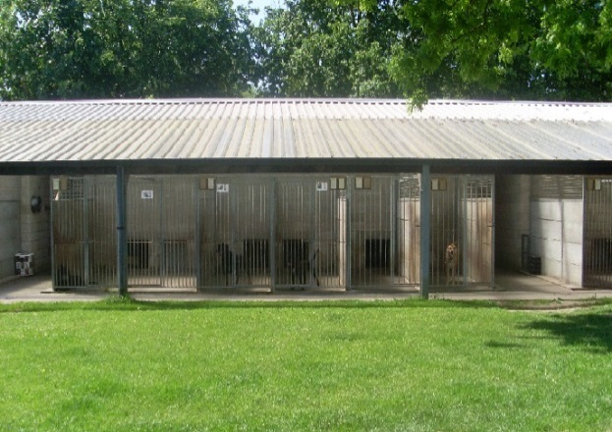
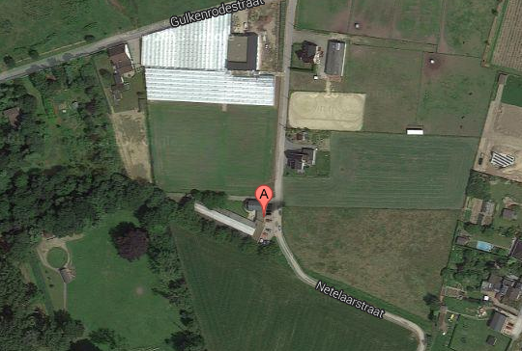
NATIONALE PARTNER – WOMMELGEM VOOR NOORDEN BELGIË
Founded in 1961
Renovated in 1996
60 dogs cages
40 cats cages
+ 1 chatterie (20)
682 dogs/year
642 cats/year
Wommelgem
Vorst
Floriffoux

Slide 10
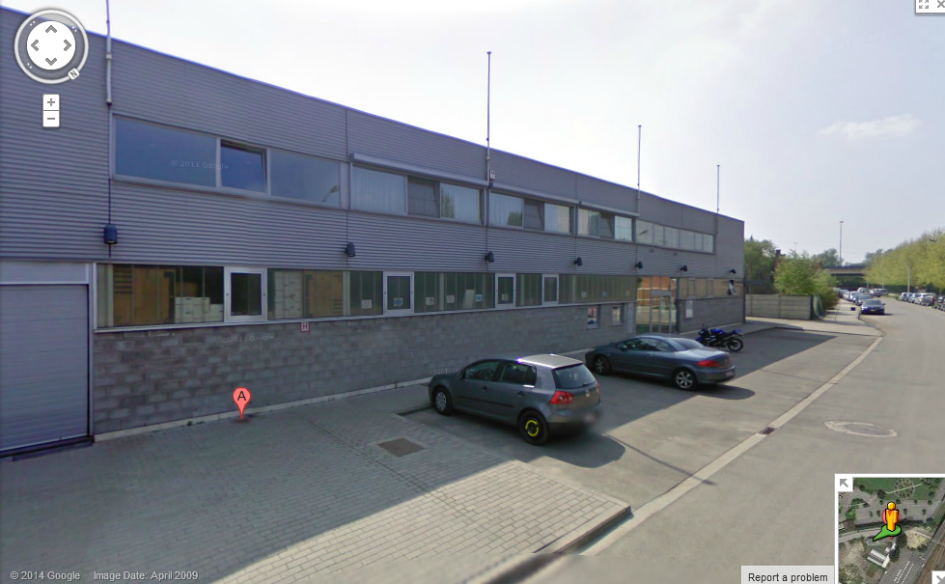
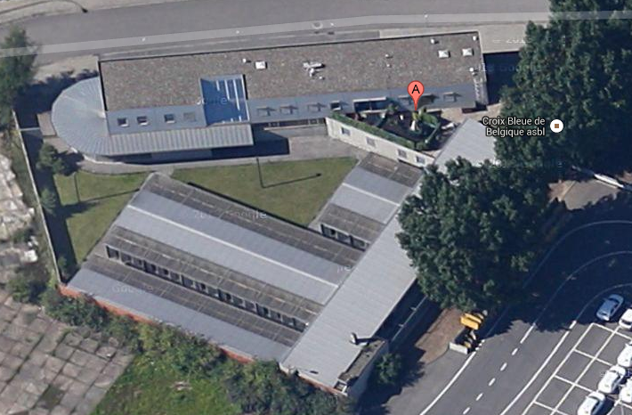
NATIONALE PARTNER – VORST VOOR CENTRUM BELGIË
Founded in 1967
Renovated in 2000
65 dog cages
40 cat cages
+ 2 chatteries
206 dogs/year
269 cats/year
Wommelgem
Vorst
Floriffoux

Slide 11
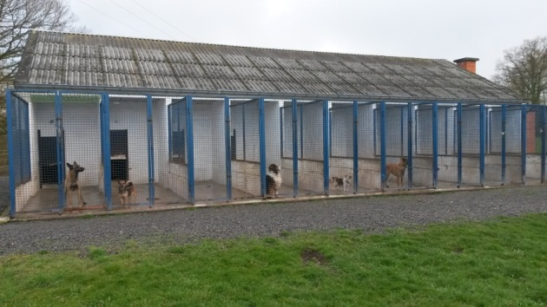
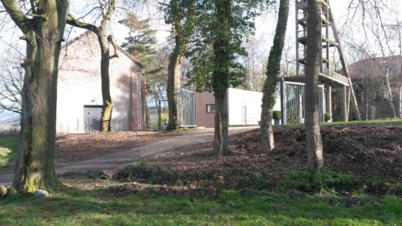
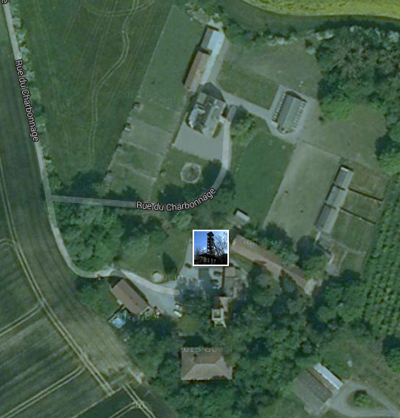
NATIONALE PARTNER – FLORIFFOUX VOOR ZUIDEN BELGIË
Founded in 1980
In Renovation
28 dog cages
36 cat cages
+ 3 chatteries
567 dogs/year
779 cats/year
Wommelgem
Vorst
Floriffoux

Slide 12
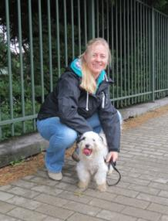
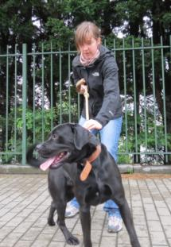
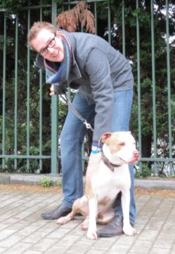
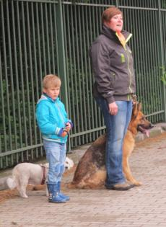
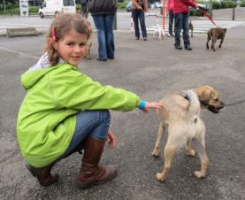
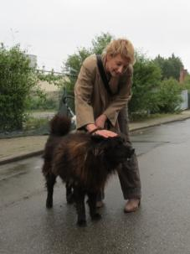
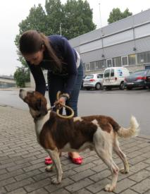
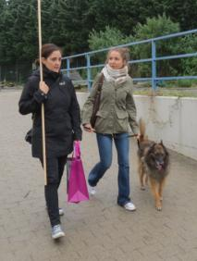
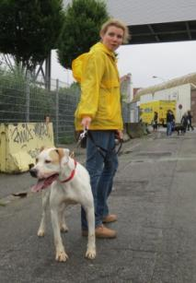
PARTNERSHIP WITH A HEART

Slide 13
3. MAALTIJDEN INZAMELEN
COLLECTIONNER DES REPAS

Slide 14



½ families in België hebben een huisdier
½ familles en Belgique possèdent un animal de compagnie
24 % hond/chien
32 % kat/chat
13 % beide/les deux
1.3 Mio honden/chiens
2.0 Mio katten/chats
Whiskas # 1 - 20% - 55 %
Pedigree # 2 - 25% - 45 %

Slide 15
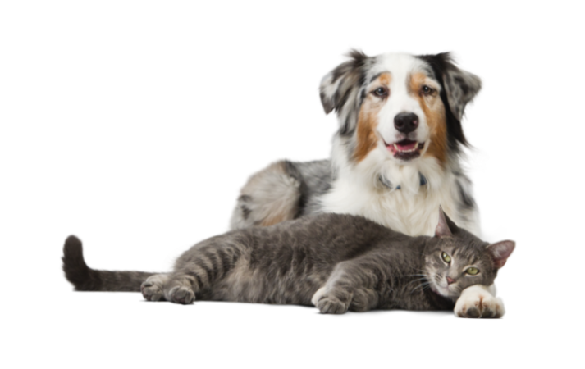

Onze overtuiging :
huisdieren maken ons leven beter.
Notre conviction :
Les animaux de compagnie améliorent la qualité de notre vie.

Slide 16
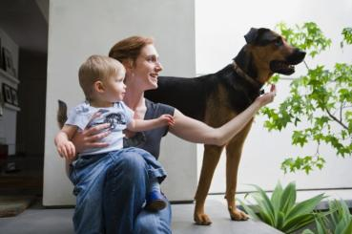
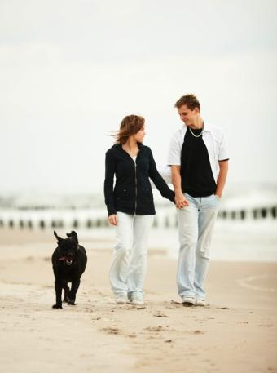
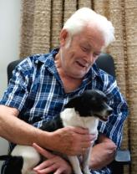
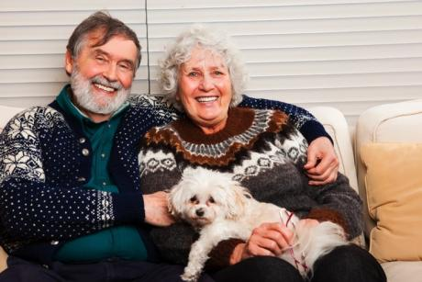

Echte, voelbare voordelen door huisdieren voor individuen en gemeenschappen
Des avantages vrais et tangibles par des animaux domestiques pour des individus et des communautés

Slide 17
Onze overtuiging :
Huisdieren maken ons leven beter
Onze doelstelling :
Wij maken een betere wereld voor huisdieren.
Notre conviction :
Les animaux de compagnie améliorent la qualité de notre vie
Notre objectif :
nous améliorons la vie pour les animaux de compagnie .

Slide 18
HEALTHCARE & NUTRITION
LOVING, SAFE, HAPPY
HOMES
TRAINING & SOCIALISATION

Slide 19

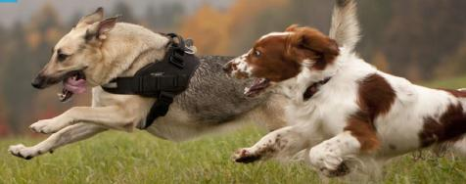
HEALTH & NUTRITION
L’expertise nutritionnelle au service de Pedigree et Whiskas
Autorité mondiale leader pour le bien-être et la nutrition des animaux de compagnie
Nutritionele expertise voor Whiskas en Pedigree.
Leidinggevende wereldautoriteit voor welzijn en voeding van huisdieren.

Slide 20





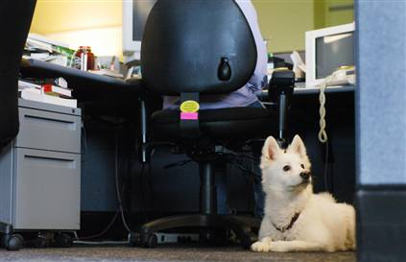
HAPPY
HOMES
HAPPY OFFICES
Worldwide
‘pet welcome’ offices

Slide 21







HAPPY
ANIMALS
Voorbeelden
Examples

Slide 22
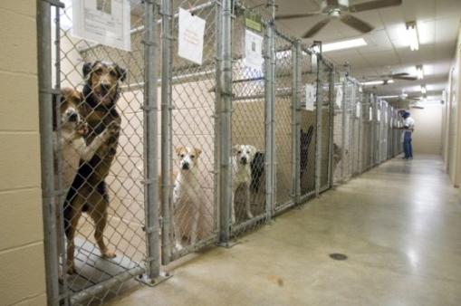
Elke zomer …
Chaque été …

Slide 23


10€
or
= 1 maaltijd/repas
for

Slide 24

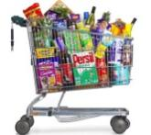

2007
2013
150.000
repas/maaltijden
346.736
repas/maaltijden
324.400
22.336

Slide 25

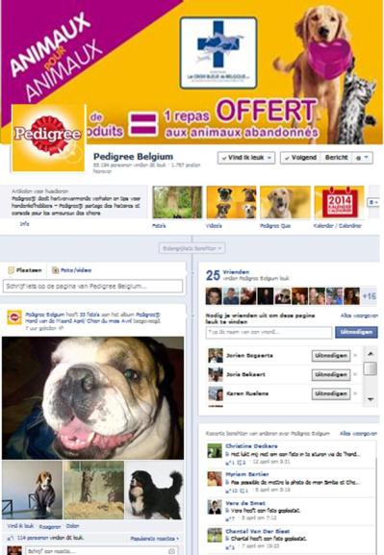



Slide 26

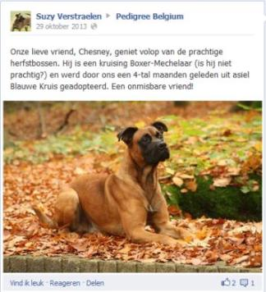
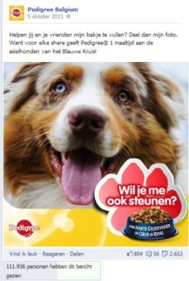



Slide 27
HEALTHCARE & NUTRITION
LOVING, SAFE, HAPPY
HOMES
TRAINING & SOCIALISATION

Slide 28
DOEL - OBJECTIF
Sensibilisering
rond vakantie
Sensibilisation
autour acances
Promoten adoptie asieldieren –
Promouvoir l’adoption des animaux de refuge
Maaltijden inzamelen
Collectionner des repas

